Slide 2
Outline
Chuỗi thời gian và các thành phần của chuỗi thời gian
Mô hình ARIMA
Mô hình ANN
Mô hình kết hợp ARIMA-ANN
Kết quả thực nghiệm
Kết luận

Slide 3
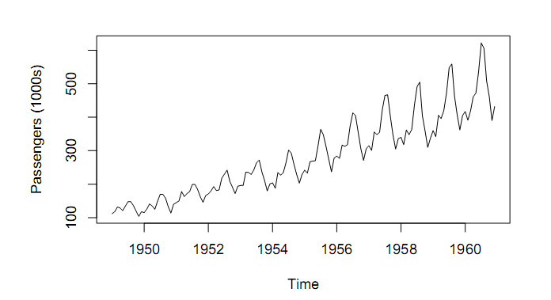
Chuỗi thời gian

Slide 4
Các thành phần của chuỗi thời gian
Thành phần xu hướng
Thành phần mùa
Thành phần chu kì
Thành phần bất qui tắc

Slide 5
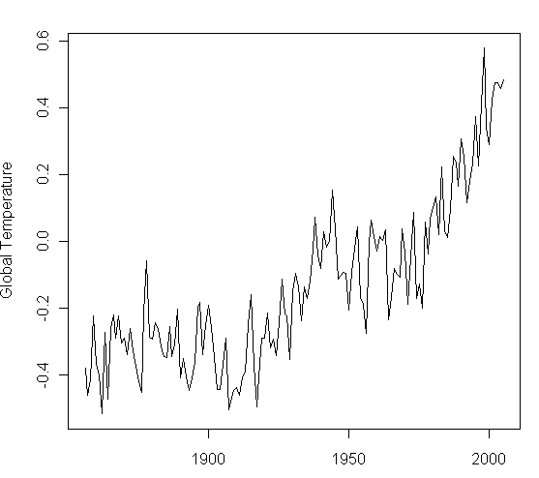
Thành phần xu hướng
Notes:
Hình 2.5: Độ tăng nhiệt độ trung bình hàng năm từ 1856 đến 2005

Slide 6
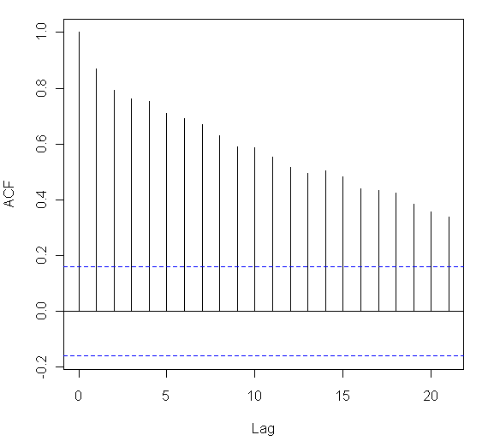
Thành phần xu hướng
Notes:
Hình 2.6: Hàm tự tương quan của chuỗi tăng nhiệt độ trung bình hàng năm từ 1856 đến 2005

Slide 7
Thành phần chu kì

Slide 8
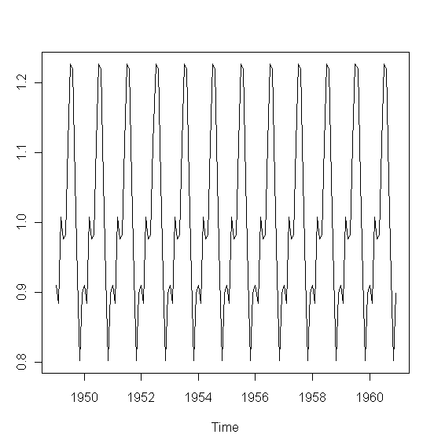
Thành phần mùa

Slide 9
Thành phần bất qui tắc

Slide 10
Mô hình ARIMA

Slide 11
Mô hình trung bình di động

Slide 12
Mô hình tự hồi qui

Slide 13
Mô hình hồi qui kết hợp trung bình di động

Slide 14
Mô hình hồi qui tích hợp trung bình di động

Slide 15
Mô hình SARIMA

Slide 16
Các bước xây dựng mô hình SARIMA

Slide 17
Kết luận về mô hình ARIMA

Slide 18
Mô hình ANN

Slide 19
Sơ lược về mạng neural nhân tạo

Slide 20
Cấu trúc mạng neural nhân tạo

Slide 21
Nguyên tắc hoạt động

Slide 22
Giải thuật lan truyền ngược

Slide 23
Giải thuật lan truyền đàn hồi

Slide 24
Xây dựng mô hình ANN

Slide 25
Kết luận về mô hình ANN

Slide 26
Mô hình kết hợp ARIMA-ANN

Slide 27
Kết quả thực nghiệm

Slide 28
Kết luận

Slide 29
Q&A

